Slide 1
영아기 놀이
다문화가족 이중언어환경조성을 위한
부모-자녀 놀이활동
15. 거미가 줄을 타고

Slide 2
준비해 주세요 : ‘거미가 줄을 타고’ 악보
1. ‘거미가 줄을타고’ 동요를 함께 불러봅니다.
‘거미가 줄을 타고’ 노래가 나오네.
거미가 줄을 타고 올라갑니다~
○○도 박수 치면서 같이 불러 볼까?
2. 간단한 율동을 만들어 ‘거미가 줄을타고’ 동요를 불러 봅니다.
거미가 줄을 타고 올라 갈 때는 어떻게 표현해 볼까?
‘올라갑니다.’에서는 손을 조금씩 위로 올려보자.
‘내려옵니다.’에서는 손을 조금씩 아래로 내려보자.

Slide 3
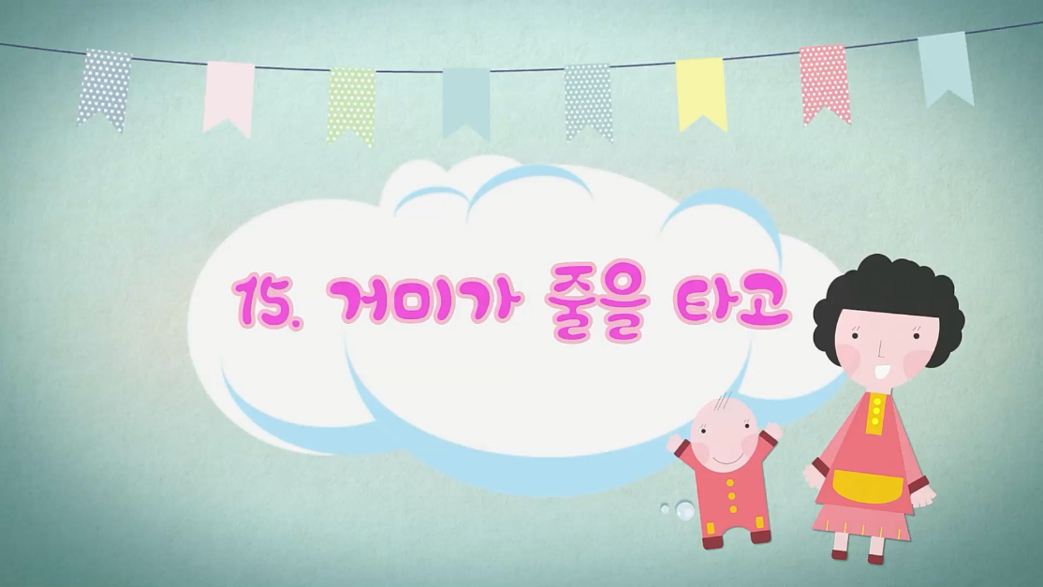
3. 엄마의 손가락이 거미가 되어 아이의 몸을 아래쪽에서 위쪽으로
간질이면서 동요를 불러봅니다.
엄마손이 거미가 되어 ○○몸을 간질입니다. 간질~ 간질~
거미가 줄을 타고 올라갑니다. 비가 오면 거미가 내려옵니다.
화면을 클릭하여
함께 영상을 볼까요?

Slide 4
알아두세요
동요에 맞춰 박수를 치며 엄마, 아빠와 노래를 함께 부르면 노래를
더 즐겁게 쉽게 따라 부를 수 있습니다.
율동을 통해 거미가 줄을 타고 올라가고, 내려오는 표현을 통해
‘올라가다, 내려가다.’ 의미를 알 수 있습니다.
손가락으로 거미가 되어 엄마와 아이의 신체에서 움직여 봅니다.
아이를 간질이면서 동요를 조금 바꾸어 부르며
(예: 거미가 줄을 타고 올라갑니다♬ ○○이의 무릎에 도착했습니다.
비가 오면 내려옵니다. ○○이 발에 왔습니다.)
신체부위에 대해 언급하면 아이와 더욱 즐겁게 놀이할 수
있습니다.

Slide 5
이렇게도 놀아주세요
손가락뿐 만 아니라 발가락도 이용해 봅니다. 발가락으로
거미를 표현하고 동요에 맞추어 올라가고, 내려오는 표현을
해보면서 신체 놀이를 해 봅니다.
집 근처에 있는 거미를 찾아보고 거미를 직접 관찰해 보며
거미의 움직임을 아이와 함께 언어나 신체로 표현해 봅니다.
엄마의 모국에서 거미와 관련된 동요가 있습니까? 있다면
아이에게 들려줍니다.

Slide 6
아빠는 바닥에 누워서 거미줄이 되어 거미가 된 아이를 잡거나
간질여 주고 노래가사에서 ‘올라갑니다.’가 나오면 높이 올려 주고,
‘내려옵니다.’할 때는 내려주면서 음악에 맞춰서 아이를 움직여 주며
놀이에 참여할 수 있습니다
엄마의 모국어를 아이에게 들려주세요
거미 :
줄 :

